Slide 1



Projeto-Dio-NTTData-Relatório_de_vendas
View in Power BI
Last data refresh:
22/10/2024 00:24:49 UTC
Downloaded at:
22/10/2024 00:52:38 UTC

Slide 2
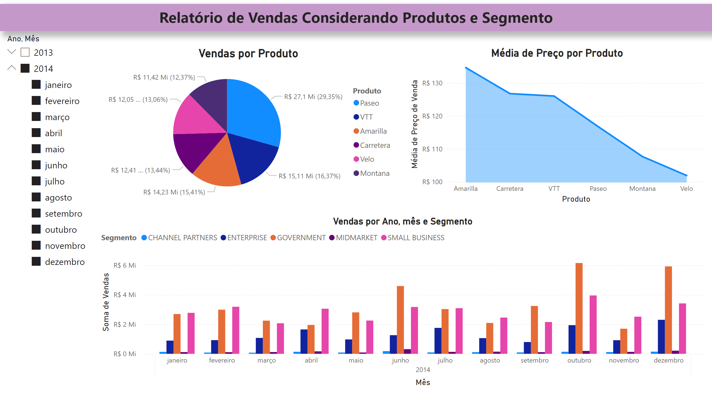
Produtos e Segmento
Notes:
Vendas por Produto
No alt text provided
Média de Preço por Produto
No alt text provided
Vendas por Ano, mês e Segmento
No alt text provided
slicer
No alt text provided
textbox
No alt text provided

Slide 3
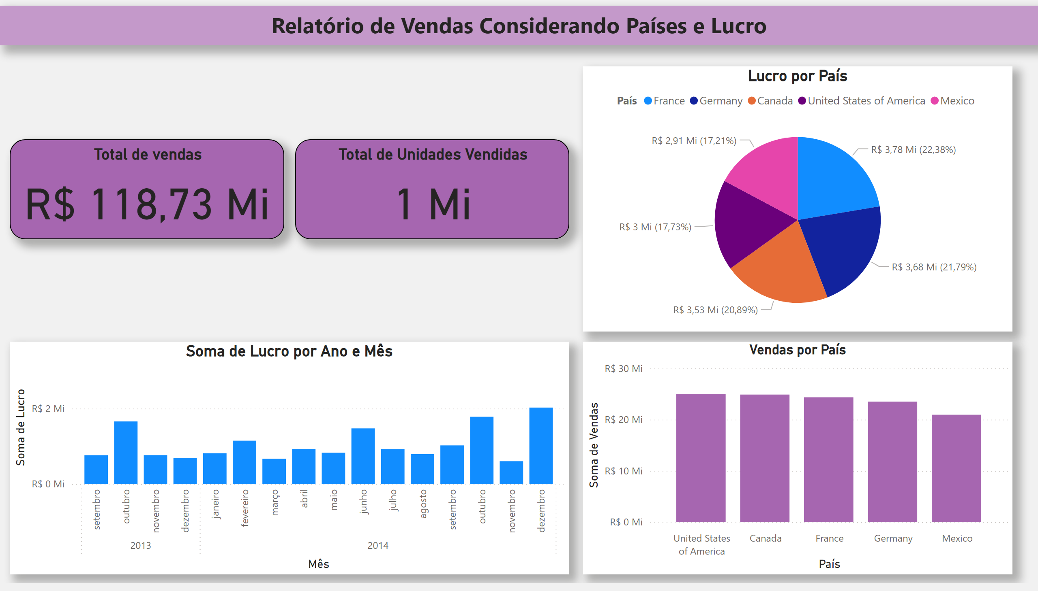
Países e Lucros
Notes:
textbox
No alt text provided
Total de vendas
No alt text provided
Total de Unidades Vendidas
No alt text provided
Lucro por País
No alt text provided
clusteredColumnChart
No alt text provided
Vendas por País
No alt text provided

Slide 4
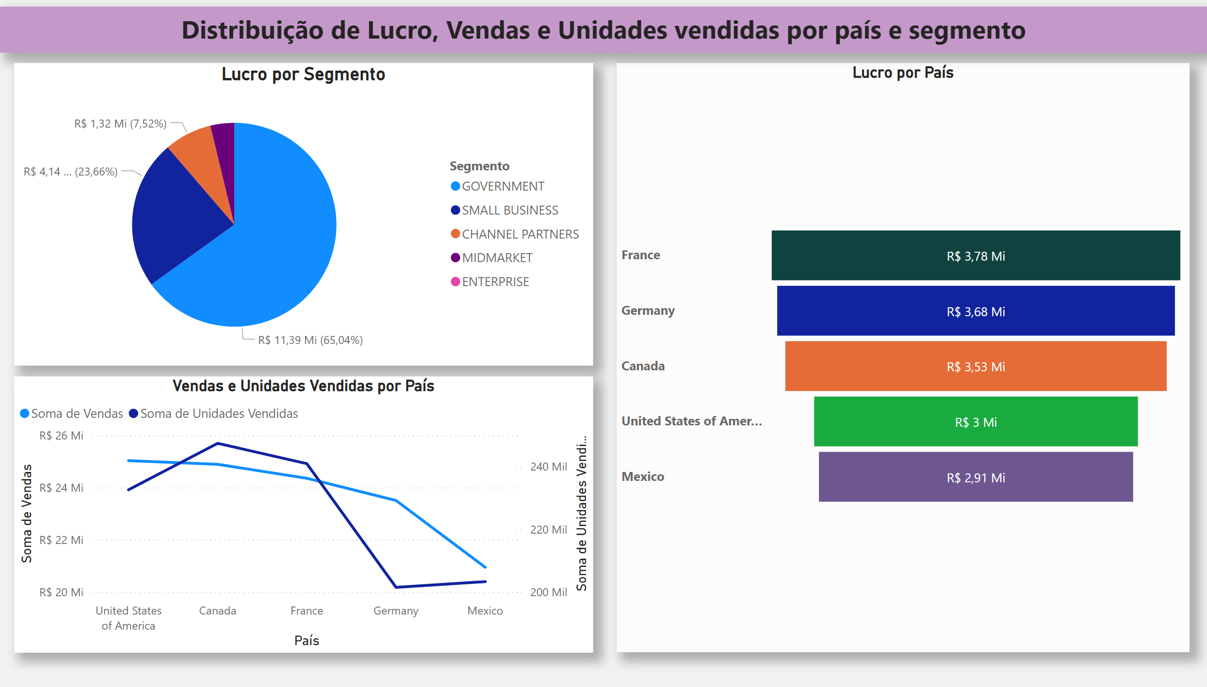
Distribuição por País
Notes:
textbox
No alt text provided
Lucro por Segmento
No alt text provided
Lucro por País
No alt text provided
Vendas e Unidades Vendidas por País
No alt text provided

